Slide 1

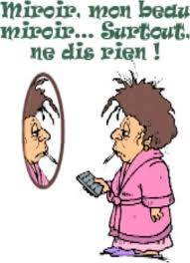


PETITES HISTOIRES

Slide 2



Un mec complètement bourré vient sonner chez des gens à 4 heures du matin. L'homme de la maison se lève et demande furieux : - Qu'est-ce que tu veux ? L'autre répond : - Viens me pousser ! Il faut que tu viennes me pousser ! Excédé le propriétaire de la maison lui dit : - Je ne te connais pas, il est 4 heures du matin et tu me réveilles pour me dire de te pousser ! Vas te faire foutre... De nouveau dans sa chambre, il se remet au lit mais sa femme le sermonne : - Quand même, tu exagères, cela t'est déjà arrivé d'être en panne, tu aurais pu le pousser ce pauvre type ! - Ouais, mais en plus il est bourré. - Raison de plus pour le pousser, il ne va pas y arriver tout seul. Non là vraiment je ne te reconnais pas, je suis très déçue de ton attitude... Son mari, pris de remords, se rhabille et descend. Il ouvre la porte et dit : - eh mec, je vais te pousser, tu es où ? et le mec bourré répond : - Là, sur la balançoire !
Introduction

Slide 3
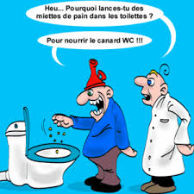
Un inspecteur d'académie se rend en une classe. Il interroge un élève:
- Qui a cassé le vase de Soissons ?
L'élève pâli, hésite, puis bredouille en un sanglot :
- C'est pas moi ...
- Comment ? Vous ne savez pas qui ...
- Monsieur, puisqu'il vous dit que ce n'est pas lui, dit le professeur
- Comment ? Comment ? Vous aussi, vous ne savez pas qui ...
- Ma foi non, répond le professeur, évasif
L'inspecteur fait alors un rapport au directeur de l'établissement.
- Voyez l'état de l'enseignement, les élèves et les enseignants ne savent pas qui a cassé le vase de Soissons ! Le directeur, ennuyé, se demande
- Mais qui donc a cassé ce vase ?
Il adresse une requête au recteur d'académie.
Ce dernier, recevant la requête l'examine entre deux dossiers urgents et s'exclame
- Mais quelle histoire pour un vase ! Qu'on le remplace !
Introduction

Slide 4

- Dés qu'il rentrent de l'école, mes enfant vomissent toute votre cantine.
- A la cantine, les surveillants l'ont obligé à sucer tous les morceaux de la poule.
- Monsieur veuillez excuser l'absence de mon fils, je l'ai utilisé pour mes besoins.
- Si vous ne croyez pas les mots d'excuses que je fais pour mon fils, vous n'avez qu'à demander à son père puisque c'est lui qui les fait !
- Madame mon fils n'est pas venu à l'école parce que ces chaussons était troués
- Mon fils n'aime pas sa maîtresse et mon mari non plus.
- Ma fille n'arrête pas d'être embêté par des garçons plus grands pendant les récréations qui lui soulèvent ses jupes pour la regarder ou même mettre leurs doigts.
- C'est mon fils à moi et je n'ai pas à vous donner des raisons valables de pourquoi il a manqué la classe !
Introduction

Slide 5

- Ce n'est pas moi le professeur, c'est vous ! Alors ne reprochez pas à mon fils de ne rien foutre à la maison! Chacun son boulot !
- Demain mon fils sera absent car je pense qu'il sera malade vu que c'est l'examen...
- Vous employez toujours des grands mots ronflants, éducation physique par exemple, alors que c'est jamais que de la gym...
- Mon fils est intelligent comme sa mère et moi, c'est de famille chez nous...
- Excusez mon fils, il a des excuses.
- Ma fille ne sait toujours pas compter et on ne peut pas compter sur vous...
- Ma fille à passé l'oral par écrit...
- La première fois que l'instituteur a châtré mon fils pour une bêtise, je n'ai pas réagi. Mais quand il s'est mis à le châtrer tous les jours pour des rien du tout, juste parce que sa tête lui revient pas, j'ai décidé de prendre la mort aux dents. …/…
Introduction

Slide 6

- Ayant des difficultés à retenir, je suis entièrement d'accord pour que Delphine travaille aux heures de classe.
- Excusez mon fils qui a dû venir avec moi à mon enterrement...
- Je refuse de vous payer l'assurance scolaire pour les petits car moi j'élève mes enfants à la dure et si ils leurs arrivent quelque chose c'est comme ça qu'ils apprendront que la vie c'est pas une partie de plaisir.
- 2 et 2 ça fait 4 et toutes vos réformes de l'enseignement n'y changeront rien!
- Les calculettes c'est des inventions de feignants qui ne savent même plus compter leurs tables de multiplication sur les doigts...
- Si vous continuez à harcelez mon fils, j'irai expliquer au ministre de la culture qui vous êtes vraiment !
- Ma fille s'appelle Véronique et tous les garçons l'embêtent à faire des plaisanteries du genre que vous connaissez bien: deux qui la tiennent, trois qui la...
Introduction

Slide 7

- Ne touchez plus ma fille, il y a déjà son père pour ça.
- Non mais regardez-vous, vous vous dites professeur et vous ne savez même pas prendre ma fille dans le bon sens !...
- N'hésitez pas à taper sur mon fils s'il est trop discipliné.
- Mon fils se plaint qu'il n'a pas le droit d'aller faire ses besoins pendant les cours. N'allez pas vous plaindre après ça s'il vous inonde sa culotte !
- Je vous autorise à éduquer mon fils comme moi et à lui apprendre surtout les taloches et les coups de pied au cul !
- Votre exercice était tellement évident que personne n'a jamais rien compris.
- Moi j'y comprends rien à vos nouvelles notes: Quand j'étais petite, ça allait de 0 à 10 et maintenant c'est des lettres de l'alphabet...A, B, C, D, pour moi c'est du charabia et je n'arrive pas à savoir si la petite est une cancre ou une bonne élève.
Introduction

Slide 8
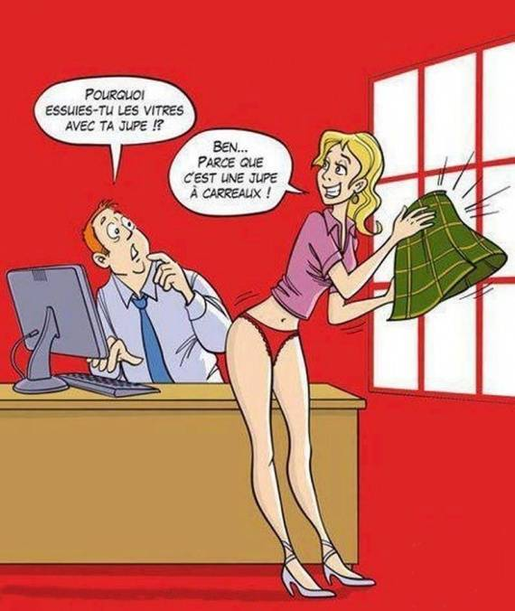
Un homme et une femme se rencontrent dans un bar.
Ils discutent un peu et puis comme cela arrive dans la vie, ils décident d'aller chez la femme. Après quelques verres, l'homme enlève sa chemise et se lave les mains. Ensuite il enlève son pantalon et à nouveau il se lave les mains. La femme qui regarde tout ce rituel lui dit :
- Je parie que tu es dentiste.
Lui, très étonné, répond :
- Oui.... mais comment as-tu deviné ?
- C'est simple, répond-elle, tu ne fais que te laver les mains.
- Au bout de quelques temps, ils commencent a faire l'amour et lorsqu'ils ont terminé, elle dit :
- Tu dois être un sacrement bon dentiste !
Lui, rayonnant après un tel compliment a son ego, répond :
- Bien sur que je suis un excellent dentiste, comment sais-tu cela ? Elle, avec un visage imperturbable :
- Je n'ai rien senti !
Introduction

Slide 9

Tout se perd...................
même au lit......
" T'avais l' habitude de me tenir la main quand nous étions jeunes."
Le mari lui prend la main,
puis tourne le dos et s'endort.À peine assoupi, il entend sa femme :
" T'avais aussi l' habitude de m'embrasser."
Un peu irrité, il lui donne un petit bisou sur la joue et se retourne pour dormir.
Quelques minutes plus tard,
il entend :
" Même que, des fois, tu me mordillais le cou."
Exaspéré, le mari repousse les couvertures et se lève brusquement énervé...
Surprise, la femme lui demande :
" Mais où est-ce que tu vas ? "
Le mari répond :
"Chercher mes dents !!!
Introduction

Slide 10

Le p'tit vieux au bordel…
Un p’tit vieux s’en va dans un bordel pour s’offrir un p’tit plaisir. La matrone le conduit vers une jeune fille appétissante et prête à tout.
Sûre d’elle, la fille lui dit :
« Mon vieux, déshabille-toi et passons aux choses sérieuses ! »
Le p’tit vieux se déshabille en vitesse,mais la fille lui prend tous ses vêtements et les jette par la fenêtre.
« Qu’est-ce que tu fais là, espèce de folle ! »,
dit le vieux monsieur fâché.
« Fais toi z’en pas pépé … on va faire l’amour toute la nuit,
et demain matin tes vêtements vont être trop grands pour toi ! »
La fille se déshabille à son tour.
À son tour, le p’tit vieux prend les vêtements de la madame et les jette à la fenêtre.
« Qu’est-ce que tu fais là, le malade ? Es-tu en train d’essayer de te venger ? »
« Pas du tout ma belle …
mais le temps que ça va prendre
pour que j’aie une érection,
la mode va sûrement avoir changé ! »
Introduction

Slide 11

Deux petites vieilles
se croisent dans la rue principale du village.
" Comment vas-tu Marguerite ? "
" Oh ! J'ai pas le moral ... Je viens de perdre mon mari ! "
" Ah bon ! Qu ' est-ce qu'il s'est passé ? "
" Je l'ai envoyé dans le jardin chercher des carottes et des poireaux pour faire la soupe.
Il a été pris d'un malaise.
J'ai appelé les pompiers.
Quand ils sont arrivés,
il était mort d'une crise cardiaque ... "
" Qu'est-ce que tu as fait alors ? "
" Des nouilles ! "
Introduction

Slide 12

Deux prostituées
sont en train de se battre en pleine rue
Un agent de police s'interpose :
" Mais enfin !
Que se passe-t-IL ? "
" Elle m'a insultée, monsieur l'agent,
elle m'a appelée Photomaton ! "
" Mais ce n'est pas une insulte ça... "
" Ah !
Vous trouvez que c'est pas une insulte
5 poses pour 1 euro ? "
Introduction

Slide 13

C'est l'histoire d'un mec
qui est parti voir son dentiste
et qui n'a pas les moyens de refaire toutes ces dents (pas de mutuelle) !
Donc, il commence par demander au dentiste le prix de chaque type de dents :
" Docteur,
combien ça coûte les molaires ? "
" 1000 euros la pièce. "
" Et les incisives ? "
" 500 euros la pièce. "
" Et les canines ? "
" 100 euros la pièce. "
" Alors mettez-moi des canines partout,
et bien espacées "
Introduction

Slide 14
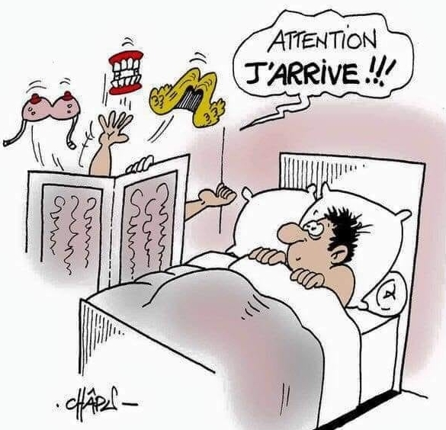

Introduction

Slide 15

C'est deux potes qui sortent du bar a 3h du matin, l'un d'eux dit l'autre qui est complètement déchiré.
"Tu ne vas pas prendre le volant...tu tu tiens plus debout."
"Oh c'est bon, qu'est-ce que tu vas m'emmerder? Déjà pas besoin de tenir debout, je conduis toujours assis."
t, je conduis toujours assis."
Introduction

Slide 16
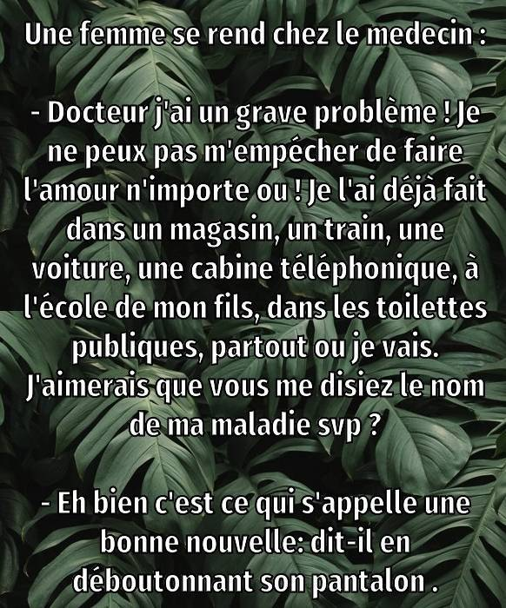

Introduction

Slide 17

Facebook : Le seul endroit où tu parles à un mur sans être ridicule.
GPS : Seule femme que les hommes écoutent pour trouver leur chemin.
Autobus : Véhicule qui roule deux fois plus vite quand on court après que quand on est assis dedans.
Taser : Instrument utilisé afin de mieux faire passer le courant entre la police et la jeunesse,
Mozart : Célèbre compositeur que l'on écoute le plus souvent dans les pizzerias car on sent bien que mozzarella.
Introduction

Slide 18

Sudoku : Qui a le nord en face.
Etat : Système mafieux le mieux organisé de tous les temps.
Cravate : Accessoire servant à indiquer la direction du cerveau
de l'homme.
Voiture : Invention ingénieuse, permettant de contenir 110 chevaux dans le moteur et un
âne au volant.
Titeuf : Ce qui sort de la
Tite Poule.
Orteil : Appendice servant à détecter les coins de portes.
Egalité des sexes : Nouveau concept créé par les hommes pour
ne plus payer le restaurant.
Introduction

Slide 19

.
Monter un meuble Ikea : Expression moderne signifiant "passer un week-end de merde".
Suppositoire : Invention qui restera dans les annales.
Soutien-gorge : Synonyme de flamby. Tu tires la languette et tout tombe.
Les ex : C'est comme la prison, si tu y retournes c'est que tu n'as pas compris la leçon.
La beauté intérieure : Concept inventé par les moches pour pouvoir se reproduire.
Pruneau : Synonyme de personne âgée. Qui est ridé et qui fait chier.
Aides internationales : Aides payées par les pauvres des pays riches pour aider les riches des pays pauvres.
68km/h : Limite de vitesse pour faire l'amour. Et oui à 69 on part en tête à queue.
Introduction

Slide 20

Pharmacie : Confiserie pour vieux.
Blonde : Concept pour faire croire que les autres femmes sont intelligentes.
Un meurtre de sang froid: Un ice crime
Sentiments partagés : Quand votre belle-mère est en train de reculer dans le ravin avec votre voiture toute neuve.
Archipel : Outil pour creuser des archi trous.
Cellulite : Couche graisseuse qui enveloppe souvent les femmes mais emballe rarement les hommes.
Les ciseaux à bois : Les chiens aussi.
Femme : C'est comme le café, au début ça excite mais rapidement ça énerve.
Introduction

Slide 21

Carte bleue : Viagra féminin.
Masochisme : Concept proche de la politesse : frapper avant d'entrer.
L'amour : C'est comme un jeu de cartes, si tu n'as pas un bon partenaire, il vaut mieux avoir une bonne main.
Femme facile : Femme ayant les mêmes besoins sexuels qu'un homme.
Homme riche : Celui qui gagne plus d'argent que ce que sa femme n'en dépense.
Grand amour : Expression datant du 15ème siècle, lorsque l'espérance de vie était de 35 ans.
Et pour ceux /celles qui ont dépassé la soixantaine, rajoutons la meilleure réponse à une question que nous nous posons à chaque rencontre entre vieux amis :
Quelle est la capitale du Tamalou ? - Jébobola
Introduction

Slide 22



